Slide 1
tms+ 課程
線上課程設計
蘇德宙 博士
台灣數位學習科技股份有限公司
蘇德宙 博士
台灣數位學習科技(股)公司
http://tw.formosasoft.com

Slide 2
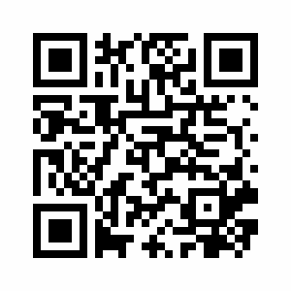
課程大綱

Slide 3
tms / tms+ 多媒體知識庫 + 教育訓練系統
內部 YouTube
影片問答、SOP、FAQ、…
檔案總管
權限、章節、…
Google
全文檢索 (ppt、pdf、 …)
教育訓練
課程、測驗、問卷、…

Slide 4
敏捷式訓練 完成經驗傳承!
60
分鐘
http://fms.formosasoft.com/course/82
(鼻胃管置入為例)
大量、重要、但瑣碎的經驗
Notes:
簡單，讓很多應用變為可行
因為每一個額外的操作或步驟，都很可能是推動時的一個門檻

Slide 5
混成學習
知識性內容
線上課程
實體課程
(同步錄影)
操作、互動
Notes:
從使用者角度
展示只要會登入系統，就可以順利完成相關課程的訓練。

Slide 6
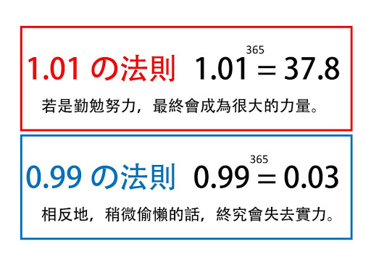
0.01 的進步 (相信 + 對的方法 + 堅持 + 等待 = 成功)
好方法雖然可以加速，但一開始平緩的成長曲線依然是必經的過程。

